Slide 1
智慧、人工智慧
與
電腦圍棋
陳華夫博士
阿法狗兒童電腦圍棋學院
www.daphago.com
hwafuchen@gmail.com

Slide 2
電腦圍棋 AlphaGo 傳奇：
2015年10月，AlphaGo Fan擊敗歐洲圍棋冠軍─樊麾職業二段。
2016年3月，AlphaGo Lee擊敗韓國職業九段李世石。
2016年3月，在權威的期刊Nature發表「Mastering the game of Go with deep neural networks and tree search」。
2016年底至2017年初，AlphaGo Master橫掃世界頂尖高手，50：0。
2017年5月23至27日烏鎮圍棋峰會，AlphaGo Master以3：0擊敗2017年世界圍棋排名第一的柯潔。同時宣佈退休。
2017年10月19日，在權威的期刊Nature發表「Mastering the game of Go without human knowledge」。宣告AlphaGo Zero的誕生，及其自我對弈學習的技術細節。
Google旗下的DeepMind在研究AlphaGo投資是驚人。據英國政府此前發佈的資料顯示，DeepMind僅去年（2016）一年就虧損了1.62億美元。

Slide 3
AlphaGo Zero的自我對弈(Self-play)學習特點：
• AlphaGo Zero的對手，最先是最弱的隨機亂下棋的對手， 經過強化學習， AlphaGo Zero剛好勝過對手，也就是棋力比最弱的好一點的第一版。
• 然後以第一版為對手(此即自我對弈Self-play），再強化學習，再勝過對手為第二版，如此炮製循環的自我對弈Self-play 學習，最後版就變成世界最強的AlphaGo Zero 。
• 一般人錯誤的認為AlphaGo Zero主要是大數據的高速計算，事實上，AlphaGo Zero的計算量遠比舊版少，而其棋力大幅提昇的關鍵是大量採用前所未有的「原理性的演算法」(Principled Algorithm)。
• 自我訓練，3天後，AlphaGo Zero 以100：0擊敗AlphaGo Lee ，21天後達到AlphaGo Master水準，40天後打敗所有AlphaGo的舊版： AlphaGo Fan，AlphaGo Lee，AlphaGo Master。

Slide 4
AlphaGo Zero 的新穎之處：
• AlphaGo Zero 只使用圍棋棋盤上的黑子和白子作為輸入，而上一版本的 AlphaGo 的輸入包含了少量人工設計的特徵。
• 只使用一個神經網絡，而不是兩個。舊版都使用“策略網絡”（policy network）來選擇下一個落子位置和“價值網絡”（value network）來預測遊戲的勝者。而AlphaGo Zero 是聯合兩個網絡為一，更有效的學習，訓練和評估。
• AlphaGo Zero 不使用“走子演算”（rollout）─ 這是其他電腦圍棋慣用的快速的隨機演算，以模擬預測次一手是否能獲勝。而AlphaGo Zero完全摒棄它，而是靠「原理性的演算法」(Principled Algorithm) 的高品質的神經網絡來評估次一手獲勝的機率。

Slide 5
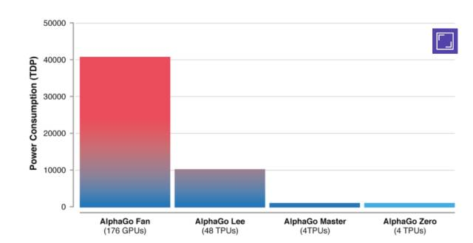
AlphaGo Zero計算量的比較

Slide 6
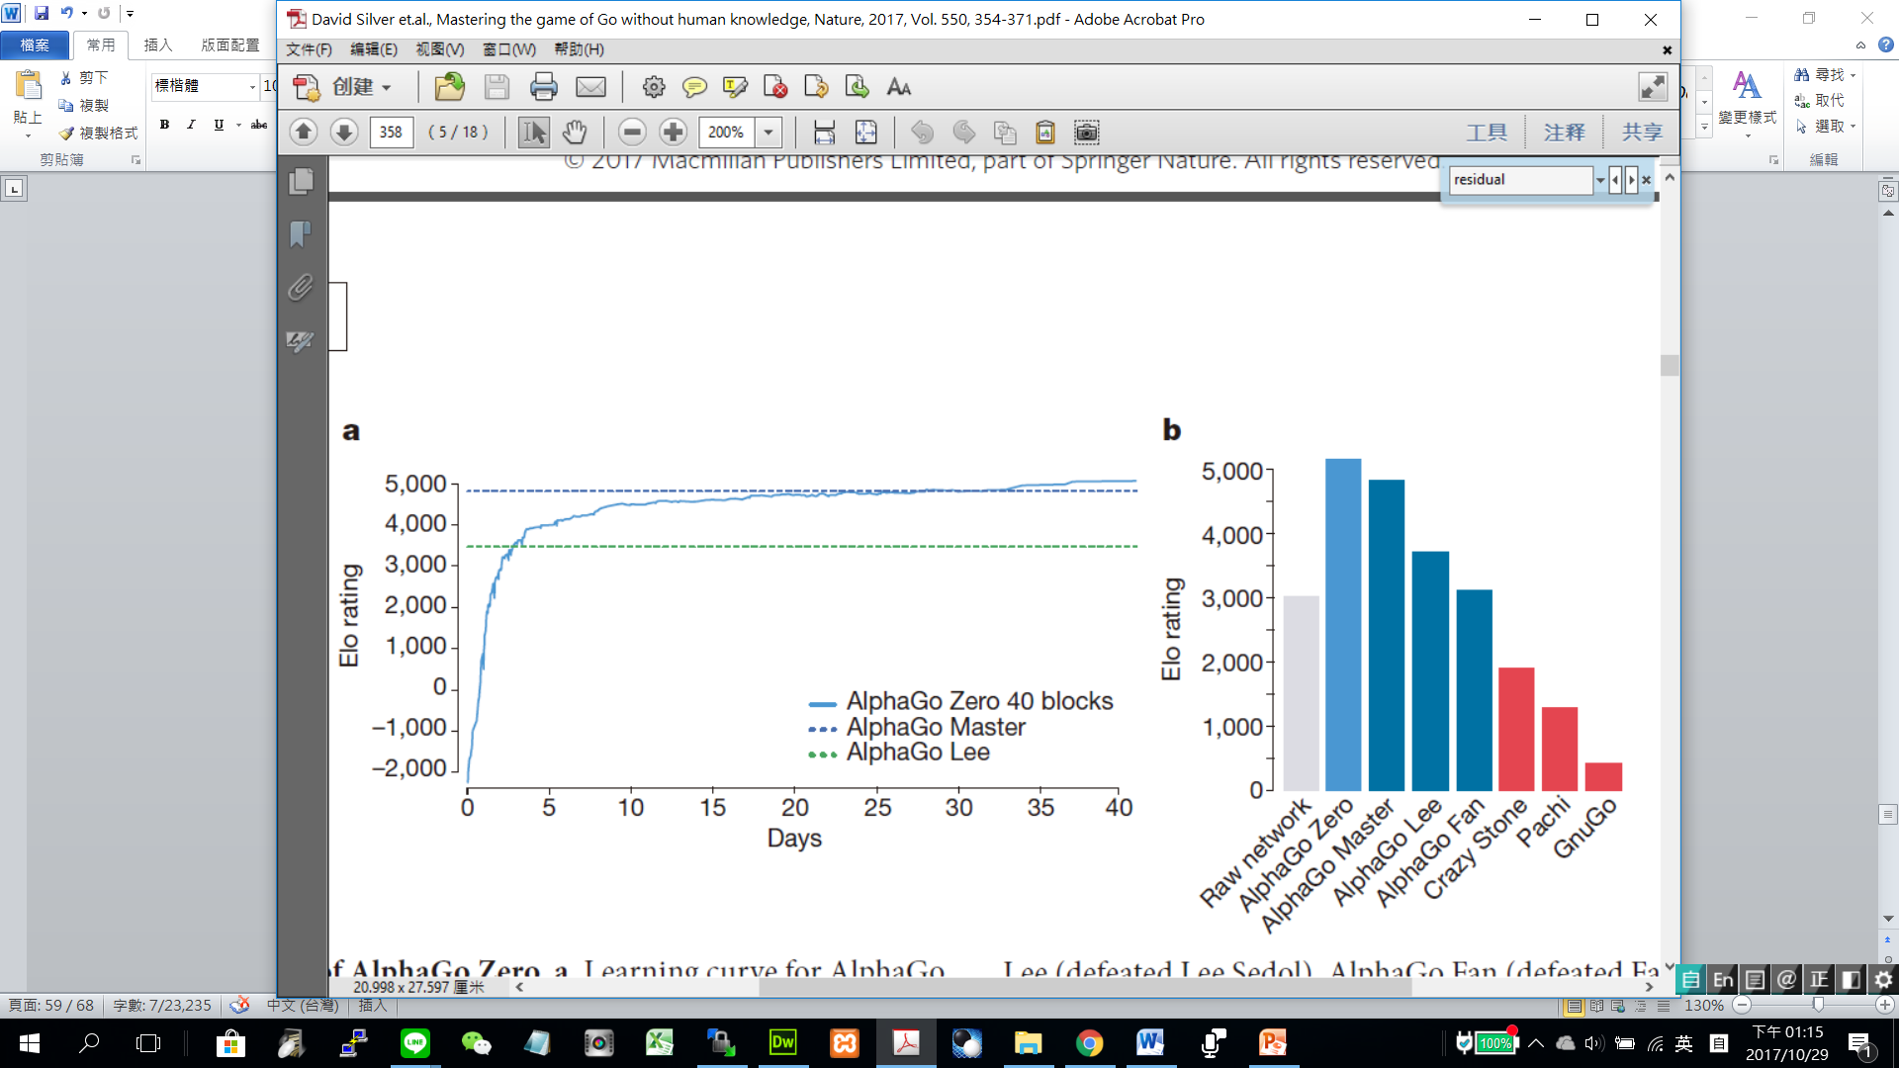
AlphaGo Zero的棋力比較

Slide 7
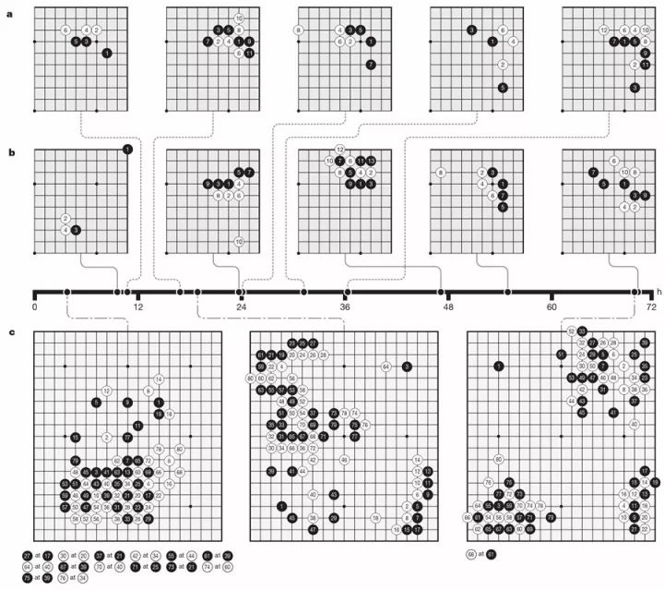
AlphaGo Zero間發現的五個人類定式

Slide 8
AlphaGo Zero自我對弈中獨創的5個定式

Slide 9
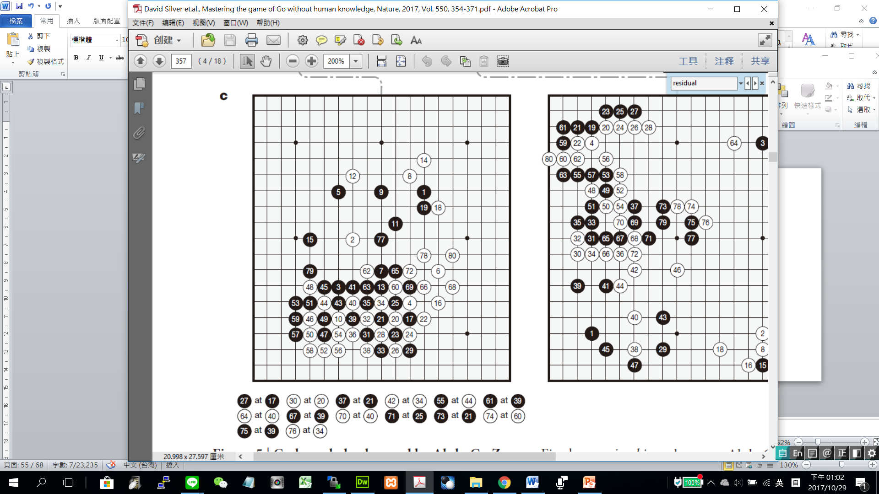
AlphaGo Zero的自我對弈前80手之一

Slide 10
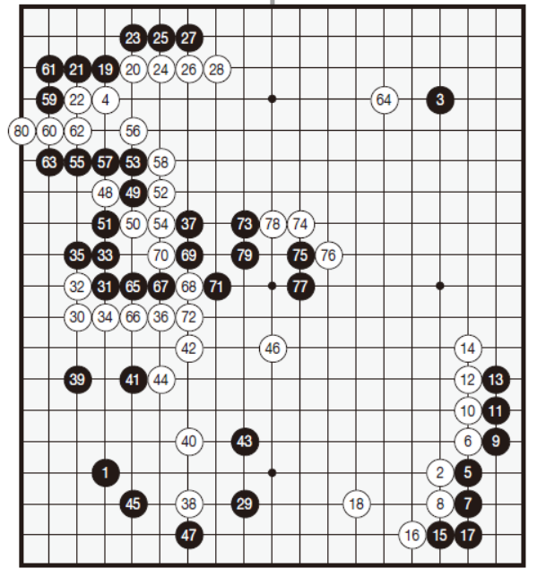
AlphaGo Zero的自我對弈前80手之二

Slide 11
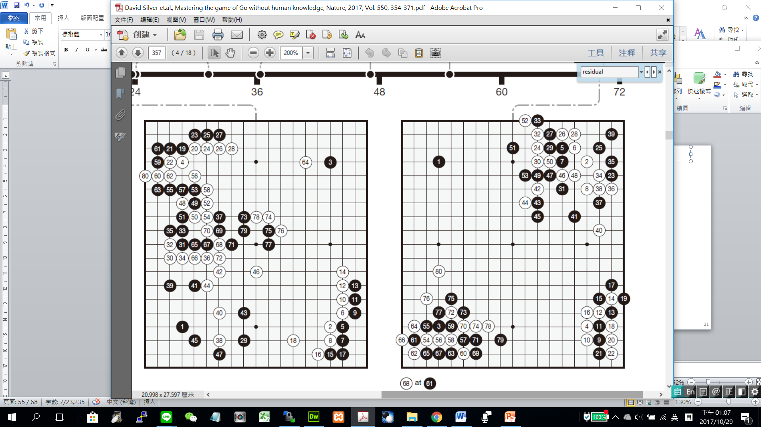
AlphaGo Zero的自我對弈前80手之三

Slide 12
人工智慧專家、美國北卡羅萊納大學夏洛特分校洪韜教授：
我非常仔細從頭到尾讀了這篇論文。首先要肯定工作本身的價值。從用棋譜(supervised learning)到扔棋譜，是重大貢獻(contribution)！幹掉了當前最牛的棋手（變身前的阿法狗），是advancing state-of-the-art 。神經網絡的設計和訓練方法都有改進，是創新（novelty）。從應用角度，以後可能不再需要耗費人工去為AI的產品做大量的前期準備工作，這是其意義(significance)所在！

Slide 13
人工智慧專家、美國密西根大學人工智慧實驗室主任Satinder Singh：
這（ AlphaGo Zero ）並非任何結束的開始，因為人工智慧和人甚至動物相比，所知所能依然極端有限。
這是一項重大成就, 顯示強化學習而不依賴人的經驗，可以做的更好。

Slide 14
人工智慧專家、美國杜克大學人工智慧專家陳怡然教授：
DeepMind最新推出的AlphaGo Zero降低了訓練複雜度，擺脫了對人類標注樣本(人類歷史棋局)的依賴，讓深度學習用於複雜決策更加方便可行。我個人覺得最有趣的是證明了人類經驗由於樣本空間大小的限制，往往都收斂於局部最優而不自知（或無法發現），而機器學習可以突破這個限制。之前大家隱隱約約覺得應該如此，而現在是鐵的量化事實擺在面前！這篇論文資料顯示學習人類選手的下法雖然能在訓練之初獲得較好的棋力，但在訓練後期所能達到的棋力卻只能與原版的AlphaGo相近，而不學習人類下法的AlphaGo Zero最終卻能表現得更好。
這或許說明人類的下棋資料將演算法導向了局部最優(local optima)，而實際更優或者最優的下法與人類的下法存在一些本質的不同，人類實際誤導了AlphaGo。有趣的是如果AlphaGo Zero放棄學習人類而使用完全隨機的初始下法，訓練過程也一直朝著收斂的方向進行，而沒有產生難以收斂的現象。

Slide 15
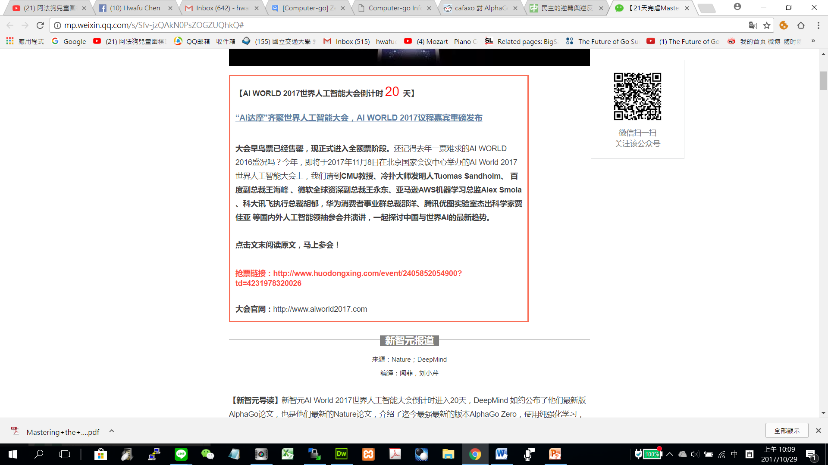
2017年11月8日世界人工智能大會在北京召開

Slide 16
人類智慧是什麼？─現代與傳統
傳統版：
＊佛家觀點：彼岸、涅槃、「見性成佛」、「立地成佛」。
＊儒家觀點：此岸，「修身、齊家、治國、平天下」。
＊道家觀點：出岸、成仙、無為而無不為。
＊基督教觀點：信仰上帝，「榮耀上帝」、尊敬所有的人。
＊印度教觀點：心靈與靈魂的解放。
＊伊斯教觀點：信仰阿拉真神。
＊猶太教觀點：預知未來，先知。
＊馬林諾斯基：巫術，科學、宗教。
＊渡邊淳一：「師樂園」─情欲。
＊卡夫卡：《變形記》—無因之果─荒誕─寫作。
＊馬奎斯：「百年孤獨」─魔幻寫實。
＊閻連科：「日熄」─夢遊者不知道自己是夢遊者，不是夢遊者拼命裝成夢 遊者，致使集體迷失在無盡慾望的夢遊中。
＊田村毅：「繭居族」─拒學和繭居─起因：父親的缺席。

Slide 17
人類智慧是什麼？─現代與傳統
現代版：
＊智慧即是學習，也就是在「Exploitation」（開採）及「Exploration」（探索）兩端做最佳的平衡運作。
＊「智慧」就是能不斷提高人生成功的「機率」（不確定性）；其方法是「不斷的嘗試（練習）」。
＊智慧是好的「自我影像」（自信），是情緒的成熟，是擺脫「罪惡感─受苦」枷鎖後的自信、樂觀、創新的人生。
＊智慧是自覺並處理自己的認知偏見：「證實己見的誤謬」(Confirmation Bias)。
＊智慧是細節能力加上大局觀，把事情做對，要靠執行細節的能力，選擇對的事情做，要靠大局觀。

Slide 18
智慧即是學習，也就是在「Exploitation」（開採）及「Exploration」（探索）兩端做最佳的平衡運作
老闆（企業家）從事高風險的「探索」， 最易淪為「街友」(魯蛇，loser)。而智慧即是在「Exploitation」（開採）及「Exploration」（探索）兩端做最佳的平衡運作。
社會學家彭懷真教授的「幸福家庭協會」的「街友」訪查與輔導中，發現「街友」中，不乏昔日的老闆，卻從未遇過昔日是軍公教的街友。軍公教是鐵飯碗，而公司受雇者若失業，換一家工作即可，很少淪為「街友」。
但據統計，台灣新設公司5年存活率是10%，10年的存活率就成為1%，社會如此冷酷無情的嚴懲「魯蛇」的老闆（企業家），只會震懾年輕的企業家，加速轉行為官（公務員）。社會就大大的缺少企業精神，無法創新進步，而保守停滯（如現再凋零衰退的日本）。所以，如何「智慧」的平衡運作人生的「開採」與「探索」，是個人與社會的重要課題。

Slide 19
「智慧」就是能不斷提高人生成功的「機率」（不確定性）；其方法是「不斷的嘗試（練習）」。
人的心靈思維模式，認為任何事件都有確定的因果關係，不能接受隨機性的因果關係。 所以在「熱手謬誤」（hot-hands fallacy）中，即使隨機的球隊連贏，也誤認為是球隊的超水準的能力。這是人們天生的「認知謬誤」（Cognitive Bias)，使得人們面對不確定的情況時，做出錯誤的決定或解釋。
人生的真相其實是「隨機漫步」─即人生是一連串各種隨機（非我控制）的事件，加上我們的反應，交織而成的命運。於是人生面對不確定的抉擇大部分是基於「認知謬誤」而來的錯誤（不智慧）抉擇。所以，「智慧」的修練即是能夠區別「機率」及「才能」在不確定情況裡，扮演的因果角色，提高人生成功的「機率」（不確定性）。
能力並不保證人生成功。成敗並不足以論英雄。提高人生成功的「機率」（不確定性）的「智慧」的方法是「不斷的嘗試（練習）」；國父革命是10次才成功， 而抗梅毒藥「606」更是嘗試了606次才成功，並以此命名。

Slide 20
智慧是好的「自我影像」（自信），是情緒的成熟。
在中國社會裡 「學習」的資質越高的人，越有效的、「無心插柳」的從負面文化的打罵教育中，學習到「罪惡感─受苦」的 習慣。因此套上了「人性中最痛苦的枷鎖」。
名小說家張愛玲： 「中國文學裏彌漫著大的悲哀。只有在物質的細節上，它得到歡悅——因此《金瓶梅》、《紅樓夢》仔仔細細開出整桌的菜單，毫無倦意，不為什麽，就因為喜歡—細節往往是和美暢快，引人入勝的，而主題永遠悲觀。一切對于人生的籠統觀察都指向虛無。」在如此感傷、悲觀的文化氛圍推波助瀾，學習資質越高的人（如王國維），這個枷鎖套的越緊，越會不「智慧」的走上厭世輕生之路。不僅對自己，對社會都是重大的損失。
智慧是好的「自我影像」（自信），是情緒的成熟，是擺脫「罪惡感─受苦」枷鎖，重回自信、樂觀、創新的人生。

Slide 21
智慧是自覺並處理自己的認知偏見：「證實己見的誤謬」(Confirmation Bias)。
在2014年的「科學美國人」的一篇文章裡就指出「國際象棋」高手只會下出他熟悉或研究過的招式，視而不見更好的招式。
圍棋高手也有類似的認知偏見，碰到沒有人類「認知偏見」的AlphaGo-II，當然兵敗如山倒。
人類的認知偏見可以用再從「路燈下尋失物」解釋：
有一天，小王在停車場的路燈下，低頭找鑰匙。
「鑰匙在哪掉的？」你問。
「不知道！」
「那為什麼在這找呢？」你很納悶的問小王。
「不在這找，在哪找？四周是暗的，只有這裡有燈光！」
也就是說，我們是不問失物掉在哪，只蒙頭在光亮的路燈下尋找。
智慧就是要搞清楚問題在哪？不是只由自己熟悉，以前做過的方法著手。才能對症下藥。

Slide 22
智慧是細節能力加上大局觀，把事情做對，要靠執行細節的能力，選擇對的事情做，要靠大局觀。
下棋可以培養思考的智慧。西洋棋，象棋，越下到後面棋子越少，局面越單純。而圍棋正好相反，越下到後面，盤面上的棋子越多，棋局越複雜，就衍生了大局觀的需求。
所謂圍棋大局觀是在局部攻殺的細節上，能夠知道如何的局部攻殺才是對的，才不會因小失大，確保大局成功。
所以圍棋是足夠複雜度的賽局，可以訓練寶貴的大局觀能力。
智慧裡的細節能力可以由數學，物理，英文，電腦程式，來訓練，但大部分的專業人士，沒有大局觀，以致人生沒有方向，對人生的大局觀缺乏，人生就缺智慧。

Slide 23
為什麼要學圍棋裡的電腦圍棋？
學圍棋培養寶貴的人生大局觀。從兒童就下圍棋可以讓兒童專注，培養記憶力，培養邏輯思考。中、壯年可以智慧人生，老人可防老人痴呆。
學圍棋一定要學電腦圍棋，因為是最好的下棋對手，隨時可下，時間彈性。它的棋力可微調至自己的程度，它有耐心，脾氣好，輸棋不會掀桌子。
最重要的是電腦圍棋可以回手（悔棋），每次你被吃了，就可回上一手，瞭解自己錯在哪？再重新來，大大的幫助學習。
結論：哥哥，姐姐，爸媽、孩子，大家一起學電腦圍棋，人生的智慧就在其中。

Slide 24
本人陳華夫博士已出版
AlphaGo的圍棋書：
「現代流圍棋 ─ 如何簡單對戰AlphaGo-II」第一集
（共415頁，定價：550元）
請諸位學圍棋參考。
謝謝收看

